Slide 1



Invarianza factorial
Recordatorio… y puente a lo práctico
Dr. Curtis Huffman
Dr. Héctor Nájera
Sesión virtual desde casa, mayo 13 de 2020

Slide 2
Intuición al concepto de invarianza
Tenemos:
Una medida unidimensional de 15 indicadores y queremos saber si los scores son comparables a lo largo de 20 estados de un país.
El modelo adoptado es un modelo de Teoría de Respuesta al Ítem de dos parámetros.
Qué es lo primero que harían?
Pro tip: Lo que uno compara son los parámetros (el modelo) no los indicadores!

Slide 3
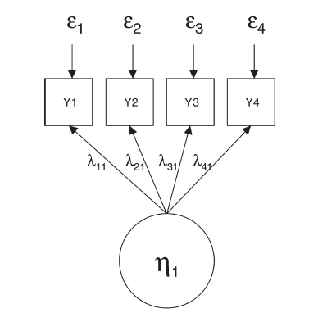
Comparabilidad en la teoría de la medición
Tengo 20 grupos, entonces (?)
=
?
=
?
…
=
?
=
?

Slide 4
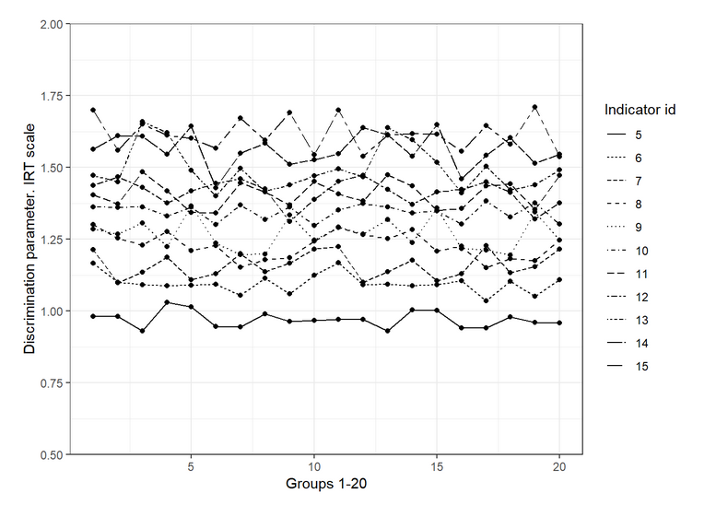
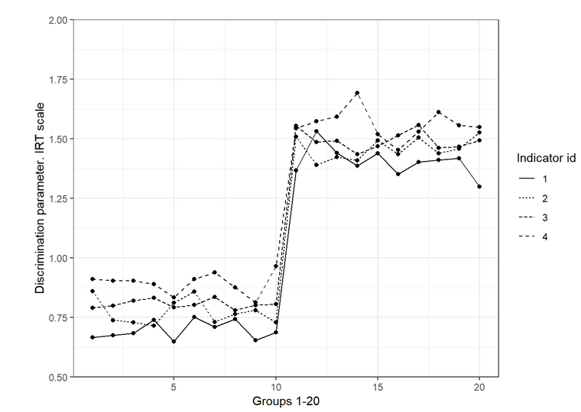
Exploración de la posible comparabilidad de los parámetros:
Hay variación pero son similares
En la mitad de los grupos 4 el parámetro de discriminación es muy distinto
Fuente: Najera et al., Forthcoming

Slide 5
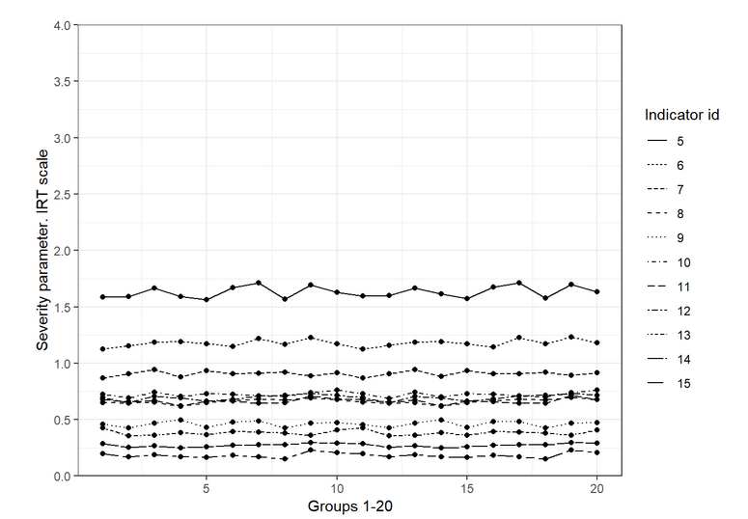
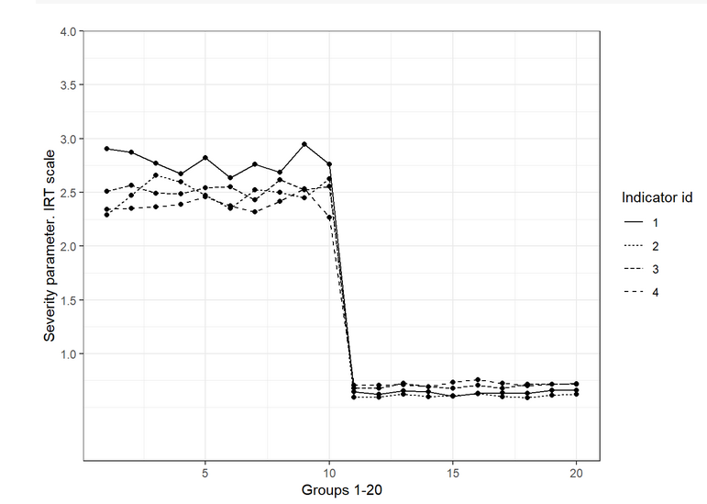
Exploración del grado de comparabildiad de los parámetros:
El parámetro de severidad, es casi igual entre grupos.
En la mitad de los grupos 4 el parámetro de severidad es muy distinto
Fuente: Najera et al., Forthcoming

Slide 6
Método para el análisis formal de invarianza:
Análisis factorial de grupos (Multiple group factor analysis):
Paso 1: Es la estructura similar entre grupos? (Configural)
  i.e. el ajuste global (TLI, CFI, etc.) es similar del modelo A vs el B (?)
Paso 2: Son la escructura y las cargas factoriales similares entre grupos? (Invarianza débil),
  i.e. el ajuste global es similar del modelo A vs el B. Donde en ambos las cargas factoriales se “fijan” a valores iguales (?)

Slide 7
Paso 3: Son la estrcutura, cargas factoriales y medias similares entre grupos? (Invarianza fuerte)
  i.e. el ajuste global es similar del modelo A vs el B. Donde en ambos las cargas factoriales y ordenadas al origen se “fijan” a valores iguales (?)
Paso 4: Son todos los parámetros comparables? (Invarianza estricta)
  i.e. el ajuste global es similar del modelo A vs el B. Donde en ambos todos los parámetros se “fijan” a valores iguales (?)

Slide 8
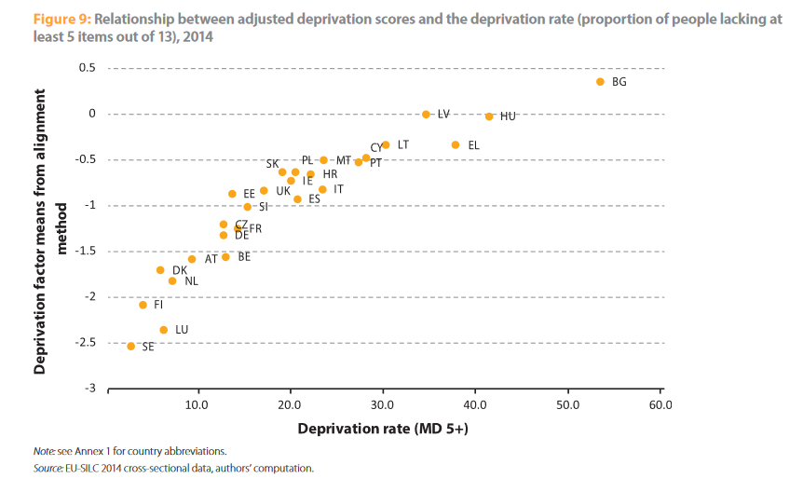
Ejemplo: Invarianza escalar parcial
Son los scores de pobreza comparables en los 27 países de la union europea?

Slide 9

Análisis post Hoc
Qué pasa cuando no encontramos invarianza escalar?
Hay alguna alternativa?
En estadística siempre hay pero algunas se valen más que otras
Post Hoc: Formular después del hecho!
Nada nuevo. Todo mundo lo hace.
Por qué es peligroso? Reproducción de resultados y acumulación de conocimiento

Slide 10
Análisis Post Hoc e Invarianza
OK, la invarianza escalar no se sostiene.
Qué tal y checo la fuente del desajuste?
Qué tal y si la corrijo?
Se vale?
Qué implicaciones tiene?

Slide 11
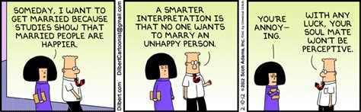
Post hoc
La relación causal puede corromperse
El argumento queda en el investigador y no en la teoría detrás del modelo
Los resultados no se pueden reproducir

Slide 12
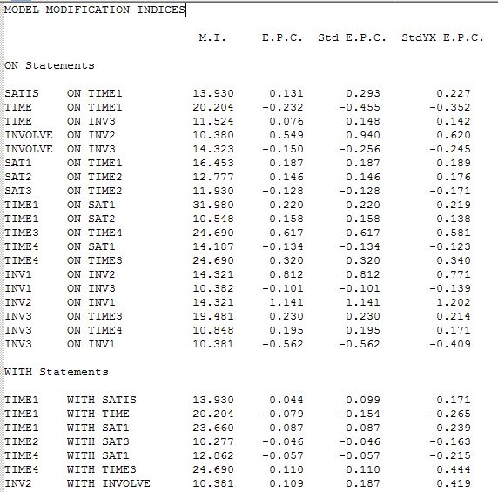
Post hoc e invarianza
Índices de modificación:
Medida de cambio en Chi-square
Entre más altos, mayor la contribución al desajuste

Slide 13
Es muy malo el reajuste
HARKing (Hypothesizing After Results Are Known)
Sharking (Secretly HARKing in the Introduction section)
  Lo que AHORA quiero demostrar (es que no me equivoco)
Tharking (Transparently HARKing in the Discussion section).
  [Q]uoting Kuhn (1962: 49), “the prelude to much discovery and to all novel theory is not ignorance, but the recognition that something has gone wrong with existing knowledge.”
Si se reconocen los cambios y se brinda una racionalidad, hay transparencia y reproducción de resultados

